Slide 1

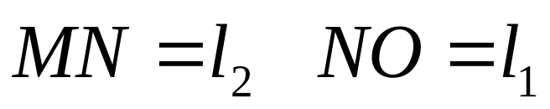







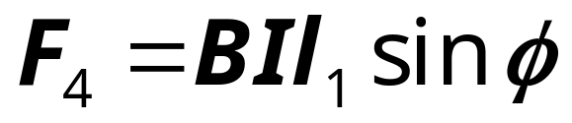

一 磁场作用于载流线圈的磁力矩
如图 均匀磁场中有一刚性矩形载流线圈MNOP
边长分别如下
P
M
每边受到的安培力如右图
所示，线圈的法线方向的
单位矢量与磁感线的夹角
为θ，线圈平面与磁感线
的夹角φ
I
O
N
O,P
右图所示，边长NO受到的
作用力F₄大小为：
M,N

Slide 2
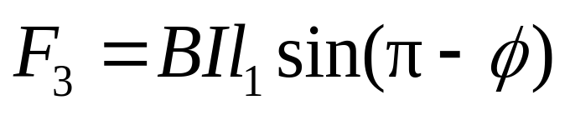
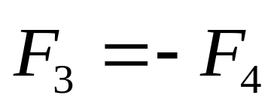
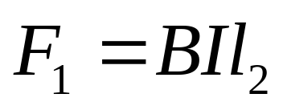
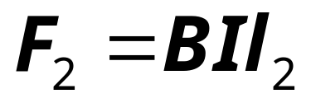
P
O,P
M
I
O
M,N
N
边长为PM受到的安培力为F₃
这两个力大小相等，方向相反，且在同一条直线上，故对线圈的合力及合力矩为零。
而导线MN和OP受到的安培力分别为：

Slide 3
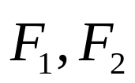
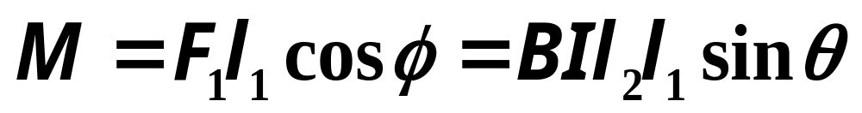
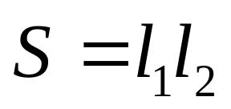
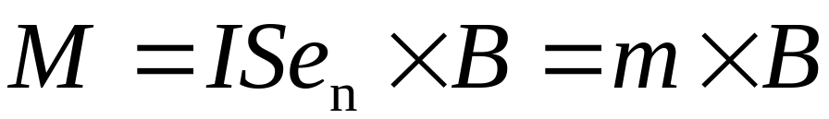
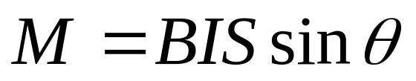
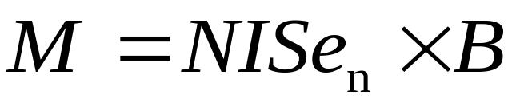
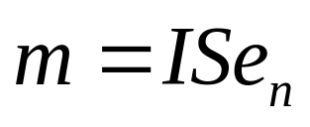
P
O,P
M
I
O
M,N
N
由于力
不在一条直线上，对线圈产生力矩作用
由于
则
线圈磁矩
线圈有N匝时

Slide 4
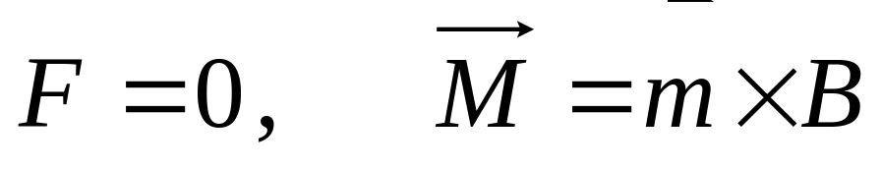
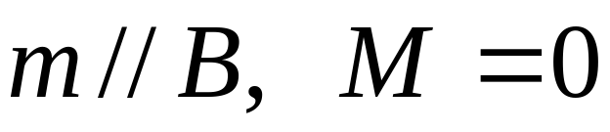
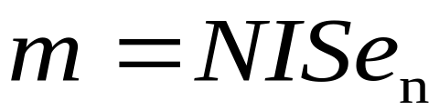
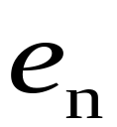

结论: 均匀磁场中，任意形状刚性闭合平面通电线圈所受的力和力矩为
θ
=
0
稳定平衡
θ
=
π
非稳定平衡
磁矩
与 成右螺旋

Slide 5
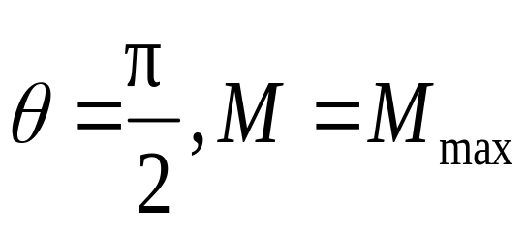
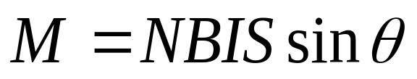

例1 边长为0.2m的正方形线圈，共有50 匝 ，通以电流2A ，把线圈放在磁感应强度为 0.05T的均匀磁场中. 问在什么方位时，线圈所受的磁力矩最大？磁力矩等于多少？
解
得
问 如果是任意形状载流线圈，结果如何？

Slide 6



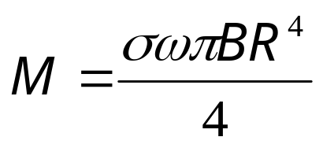
例题2 一半径为R的薄圆盘，放在磁感应强度为 的均匀磁场中， 的方向与盘面平行，在圆盘表面电荷密度为σ，若圆盘以角速度ω绕通过盘中心并垂直盘面的轴转动，求证作用在圆盘上的磁力矩为：
R

Slide 7
思考题1有一半径为R的单匝线圈，通以电流I，若将该线圈弯成匝数N=2的平面线圈，导线长度不变，并通以同样的电流，则线圈中心的磁感应强度是原来的___倍；线圈的磁矩是原来的_____倍。

Slide 8



思考题2在均匀磁场中有一个半径为R的半圆形闭合电流I，回路所在平面的法线方向与 垂直，直径与 的夹角为该回路的磁矩大小为__________
其所受到的力矩大小为________

Slide 9
思考题3有一长20cm,直径1cm的螺线管、它上面均匀绕
有1000匝的线圈，通以I=10A电流。今把它放入B=0.2
T的均匀磁场中，则螺线管受到的最大的作用力F____.
螺线管受到的最大的力矩值M=_______。

Slide 10
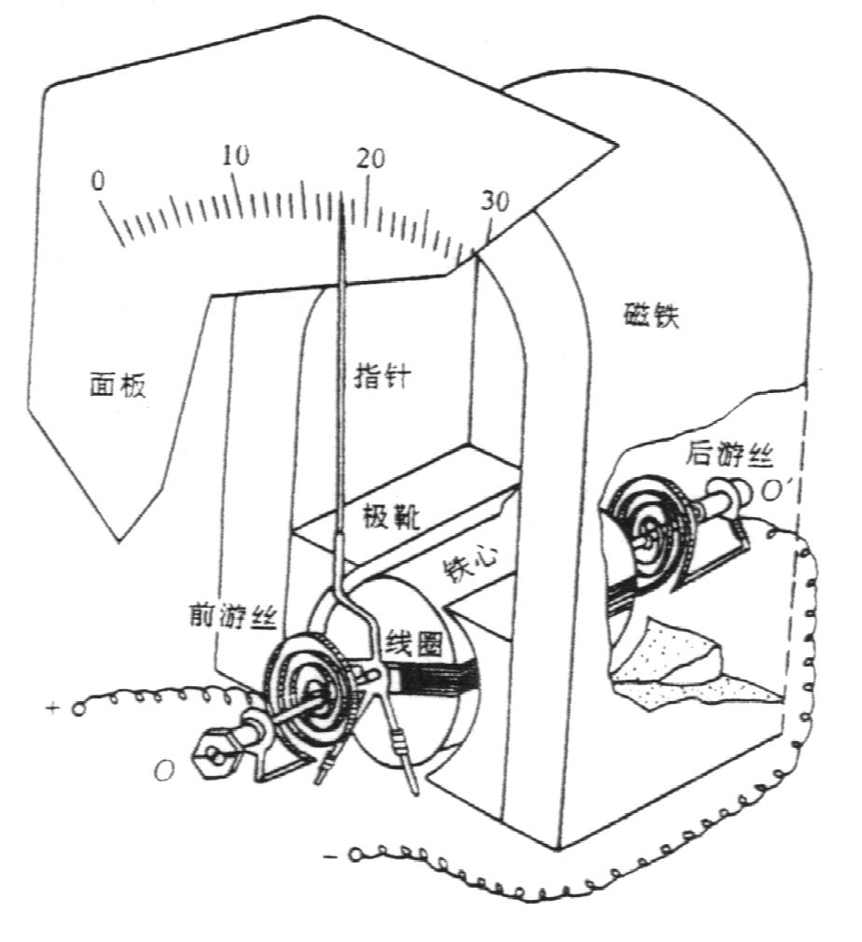
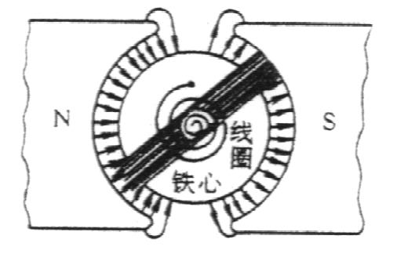
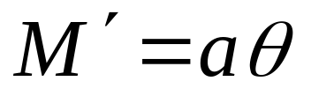
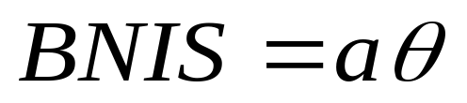
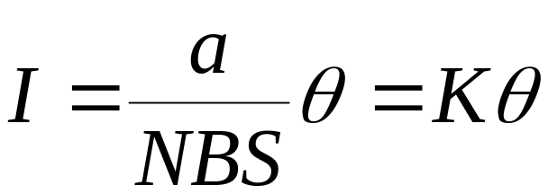
二 磁电式电流计原理
实验测定 游丝的反抗力矩与线圈转过的角度成正比.
N
S
磁铁

